Slide 1
Projekt z regresji „Medical Insurance Analysis”
Asia & Marta ARPDataPL2

Slide 2
DESCRIPTION
The aim of this project is to analyse the medical insurance costs of insurance packages in USA and try to predict the potencial medical insurance costs depending on the assumptions given. In particular, we aim to check how feature of "smoking/non-smoking" affect number of medical insurance charges paid. Project conducted by Asia & Marta.

Slide 3
DATA COLLECTION
import pandas as pd
#wczytanie pliku jako data frame
data_df = pd.read_csv(r'https://raw.githubusercontent.com/Kamil128/ProjektPraktycznyRegresja/main/data/medical_cost/medical_cost.csv')

Slide 4
print(data_df.head())
age sex bmi children smoker region charges
0 19 female 27.900 0 yes southwest 16884.92400
1 18 male 33.770 1 no southeast 1725.55230
2 28 male 33.000 3 no southeast 4449.46200
3 33 male 22.705 0 no northwest 21984.47061
4 32 male 28.880 0 no northwest 3866.85520

Slide 5
print(data_df.columns)
Index(['age', 'sex', 'bmi', 'children', 'smoker', 'region', 'charges'], dtype='object')

Slide 6
print(data_df.info())
<class 'pandas.core.frame.DataFrame'>
RangeIndex: 1338 entries, 0 to 1337
Data columns (total 7 columns):
# Column Non-Null Count Dtype
--- ------ -------------- -----
0 age 1338 non-null int64
1 sex 1338 non-null object
2 bmi 1338 non-null float64
3 children 1338 non-null int64
4 smoker 1338 non-null object
5 region 1338 non-null object
6 charges 1338 non-null float64
dtypes: float64(2), int64(2), object(3)
memory usage: 73.3+ KB

Slide 7
print(data_df.describe())
age bmi children charges
count 1338.000000 1338.000000 1338.000000 1338.000000
mean 39.207025 30.663397 1.094918 13270.422265
std 14.049960 6.098187 1.205493 12110.011237
min 18.000000 15.960000 0.000000 1121.873900
25% 27.000000 26.296250 0.000000 4740.287150
50% 39.000000 30.400000 1.000000 9382.033000
75% 51.000000 34.693750 2.000000 16639.912515
max 64.000000 53.130000 5.000000 63770.428010

Slide 8
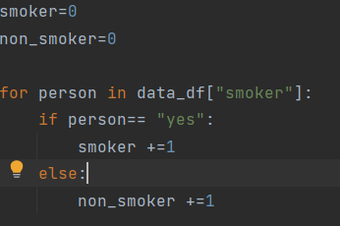

DATA CLEANING
Wnioski:
- brak duplikatów (data_df.duplicated())
- brak Nan-ów (data_df.isna())
- brak szumów, wartości są w poprawnych formatach, wartości mają sens.
(data_df[„column”].unique())
W analizie występuje dysproporcja w ilości danych pomiędzy palaczami i nie-palaczami (1:4)

Slide 9
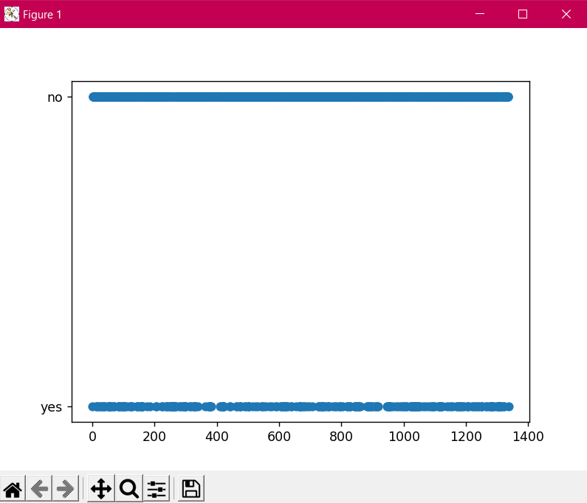
DATA CLEANING
Wyświetlanie szumów („outliers”) za pomocą wykresu plt.scatter:
-brak szumów

Slide 10

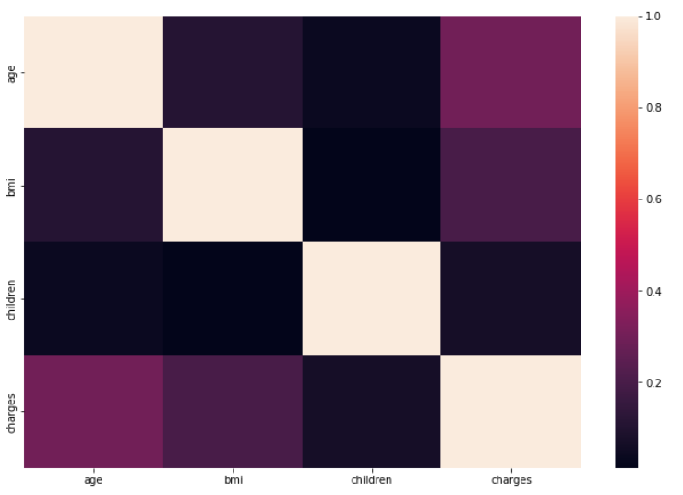
EXPLORATORY DATA ANALYSIS (EDA)

Slide 11
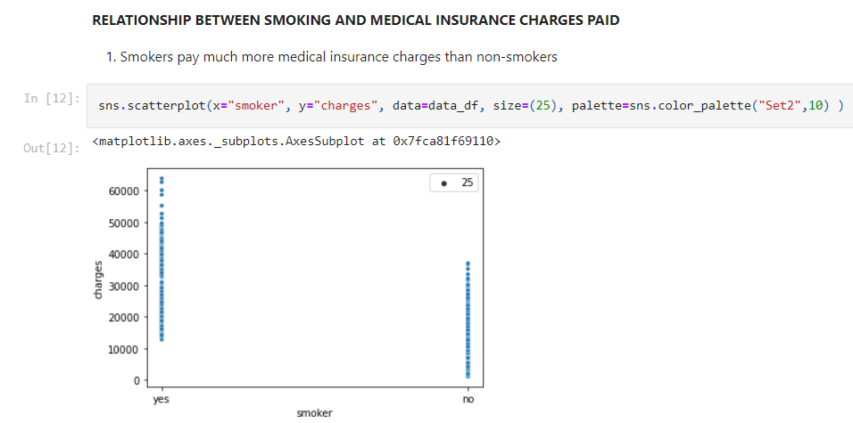
EXPLORATORY DATA ANALYSIS (EDA)

Slide 12
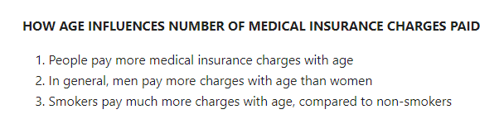
EXPLORATORY DATA ANALYSIS (EDA)

Slide 13
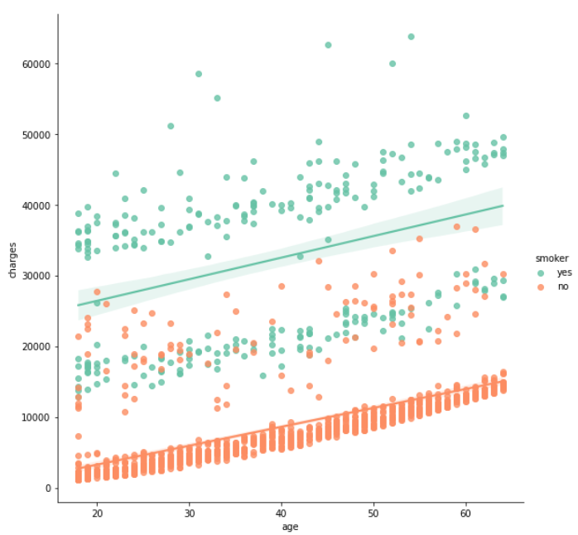
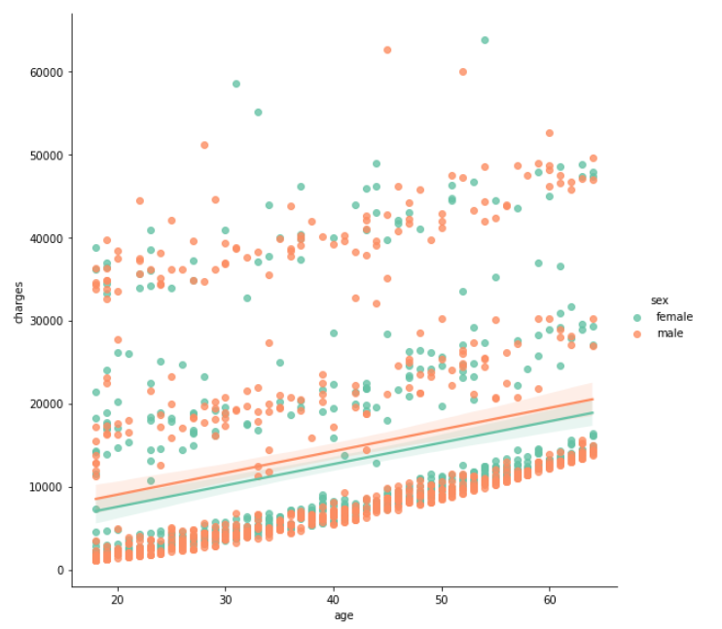
EXPLORATORY DATA ANALYSIS (EDA)

Slide 14
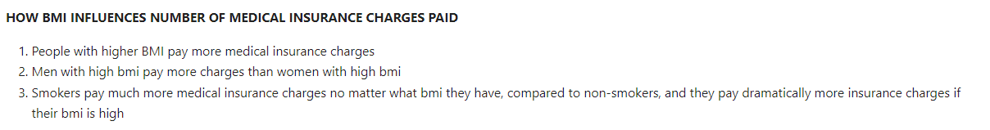
EXPLORATORY DATA ANALYSIS (EDA)

Slide 15
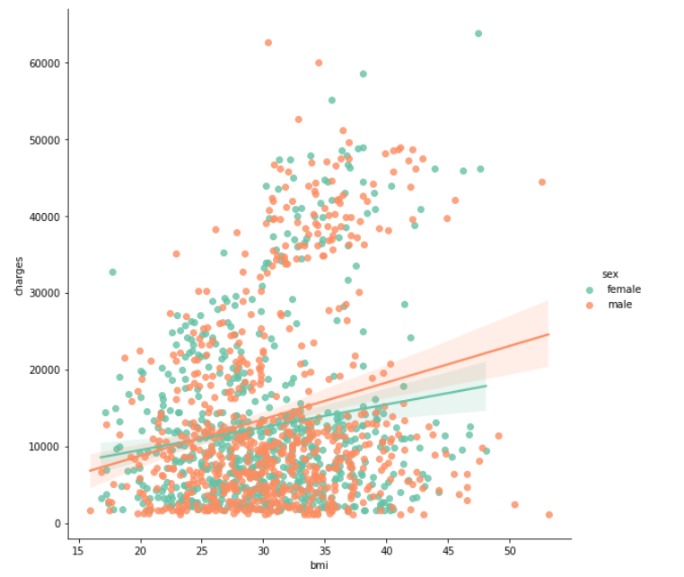
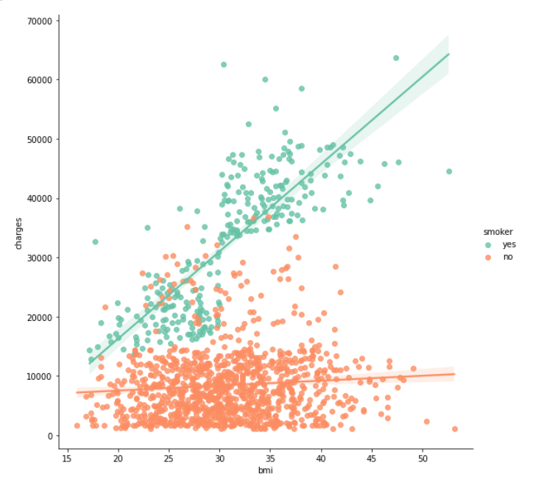
EXPLORATORY DATA ANALYSIS (EDA)

Slide 16

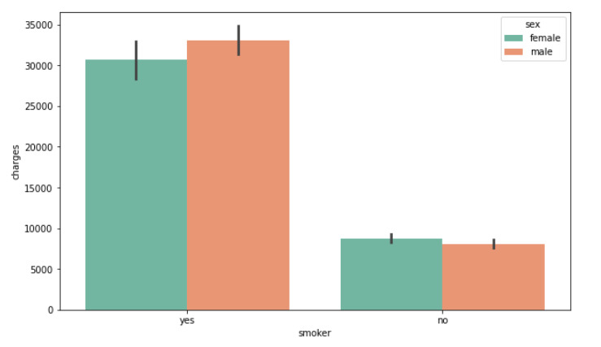
EXPLORATORY DATA ANALYSIS (EDA)

Slide 17
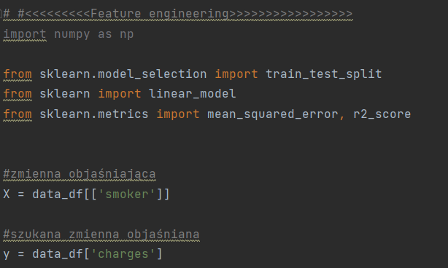
FEATURE ENGINEERING
REGRESJA LINIOWA MODEL BAZOWY:
-CHARGES VS SMOKER

Slide 18
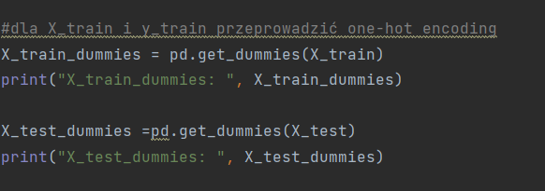
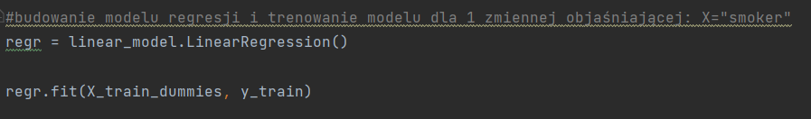
FEATURE ENGINEERING
ONE-HOT ENCODING

Slide 19
MODELLING
MODEL: składowe cechy | MSE testowe | R^2 testowe | OCENA
Model bazowy: charges vs smoker | 52630321.583 | 0.669 | Słaby model
Charges vs smoker, bmi | 46797181.737 | 0.706 (+0,037 do modelu bazowego) | Słaby model
Charges vs smoker, bmi, age | 32693237.939 | 0.795 (+0,126 do modelu bazowego) | Silny model
Charges vs smoker, bmi, age, children | 32171708.572 | 0.798 (+0,129 do modelu bazowego) | Silny model

Slide 20
DZIĘKI ☺
WNIOSKI:
-Model lepiej funkcjonował przy większej ilości zmiennych
-Oprócz palenia, największy wpływ na siłę modelu miała cecha „wiek”
WNIOSKI OGÓLNE:
-Największy wpływ na wielkość płaconych składek ubezpieczenia medycznego posiadały cechy: palenie i wiek

